Slide 1
Teoria de grafos aplicada ao dobramento de proteínas
Chrystian de Sousa Guth
Lucas Pereira da Silva
Renan Oliveira Netto

Slide 2
Dobramento de proteínas
Enovelamento;
Proteína;
Aminoácido.

Slide 3
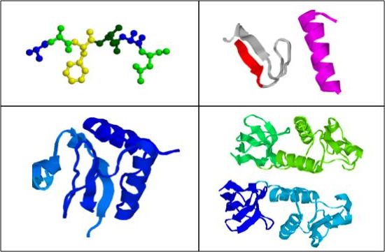
Dobramento de proteínas
O processo de enovelamento:
  Estrutura primária;
  Estrutura secundária;
  Estrutura terciária;
  Estrutura quaternária.

Slide 4
Dobramento de proteínas
Desnaturação.

Slide 5
Modelo de Grafos
Qual o custo energético mínimo para atingir a configuração funcional?
V = {v | v é uma configuração estrutural da proteína}
A = {(v, w, c) | v, w pertencem a V, é possível a proteína mudar sua configuração estrutural de v para w através de um dobramento ou enovelamento e c é o custo energético para fazer essa transformação}
A desnaturação não é modelada.

Slide 6
Solução do problema
O problema de caminho de custo mínimo pode ser aplicado em Dobramento de Proteínas;
Se a estrutura primária (ex: sequência de aminoácido) de uma proteína é considerada como um Vértice raiz e uma estrutura quaternária (arranjo tridimensional) for a meta, então os diferentes possíveis caminhos entre esses dois vértices descrevem as diferentes possibilidades de uma molécula se transformar durante o dobramento. O custo é referente a energia necessária ou ganha durante os diferentes processos;
Para resolver o problema de caminho de custo mínimo usamos o algoritmo de Dijkstra, que o faz em tempo computacional O(n²) onde n é o número de vértices.

Slide 7
Referências
ENOVELAMENTO de proteínas. In: WIKIPÉDIA: a enciclopédia livre. 2011. Disponível em: http://pt.wikipedia.org/wiki/Enovelamento_de_prote%C3%ADnas. Acesso em: 24 set 2011.
UNIVERSITY OF OSLO. Graph Theory Algorithms. 2007. Disponível em: http://bioinformatics.wikidot.com/graph-theory-algorithms. Acesso em: 24 set 2011.
Proteína. In: WIKIPÉDIA: a enciclopédia livre. 2011. Disponível em: http://pt.wikipedia.org/wiki/Prote%C3%ADna. Acesso em: 28 set 2011.

